Slide 1
Savci – pouště a polopouště
Registrační číslo projektu: CZ.1.07/1.1.38/02.0025
Název projektu: Modernizace výuky na ZŠ Slušovice, Fryšták, Kašava a Velehrad
Tento projekt je spolufinancován z Evropského sociálního fondu a státního rozpočtu České republiky.
Př_103_Savci_pouště a polopouště
Autor: Mgr. Eliška Nováková
Škola: Základní škola Slušovice, okres Zlín, příspěvková organizace

Slide 2
Anotace:
Digitální učební materiál je určen k procvičování učiva. Žáci si opakují získané vědomosti a procvičují dovednosti. Díky nim zařadí jednotlivé savce do ekosystému, ve kterých se vyskytují.
Materiál rozvíjí vědomosti a dovednosti žáků.
Je určen pro předmět přírodopis a ročník 8.
Tento materiál vznikl jako doplňující materiál k učebnici: Přírodopis 2 pro 7. ročník základní školy a nižší ročníky víceletých gymnázií. Bělehradská 47, 120 00 Praha 2: SPN, 1999. ISBN 80-7235-069-2.

Slide 3
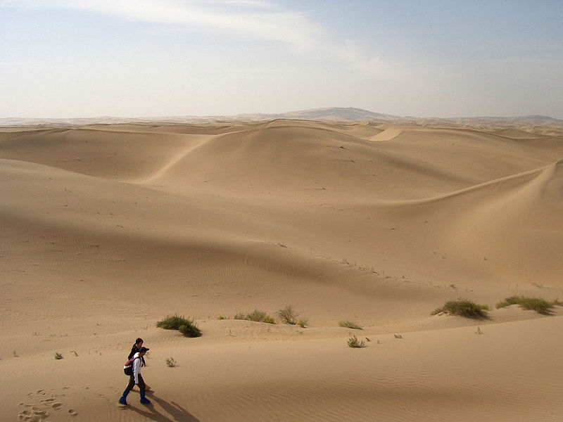
Popiš, co jsou pouště.
Oblast kolem obratníků.
Přechází na okrajích v polopouště.
Velmi nízké množství srážek.
Velké teplotní rozdíly mezi dnem a nocí.

Slide 4
Poušť – základní druhy
písečná poušť (erg)
např. západní Sahara (Erg Šeš), v Nigeru (Ténéré), …
štěrkovitá poušť (reg)
převažující typ na Sahaře
kamenitá poušť (hamáda)
např. Hamáda al-Hamrá, v severozápadní Libyi, …

Slide 5
Polopouště
výskyt na okrajích pouští (oblast na přechodu mezi savanou a pouští)
vyskytují se v oblastech, kde je sucho a zároveň dostatečné množství srážek pro růst nízkých a řídkých trav a keřů
využívány jako pastviny nadměrné spásání travin
rozšiřování pouští
roční úhrn srážek: 250 – 400 mm

Slide 6
Vyjmenuj 3 největší pouště světa.(horké)
SAHARA
ARABSKÁ POUŠŤ
GOBI

Slide 7
U | F | É | E | K | O | Ř | V
L | E | P | U | M | A | E | Č
É | N | Ž | Á | P | L | U | Ě
O | E | Z | Š | B | R | J | P
T | K | V | L | P | T | Y | Ř
D | R | O | M | E | D | Á | R
A | U | D | R | A | B | A | Ř
D | Í | P | G | V | P | Y | W
Najdi v tajence 5 výrazů (názvů) souvisejících se savci vyskytujícími se v pouštích a polopouštích.

Slide 8
U | F | É | E | K | O | Ř | V
L | E | P | U | M | A | E | Č
É | N | Ž | Á | P | L | U | Ě
O | E | Z | Š | B | R | J | P
T | K | V | L | P | T | Y | Ř
D | R | O | M | E | D | Á | R
A | U | D | R | A | B | A | Ř
D | Í | P | G | V | P | Y | W

Slide 9
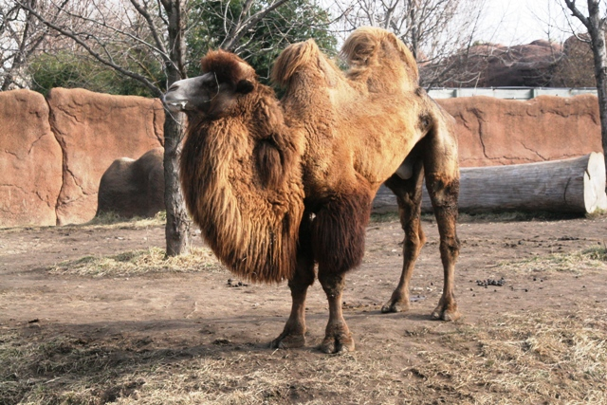
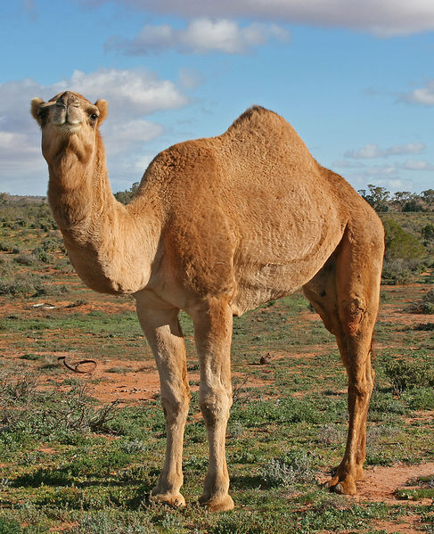
Spoj správně.
DRABAŘ
DROMEDÁR

Slide 10
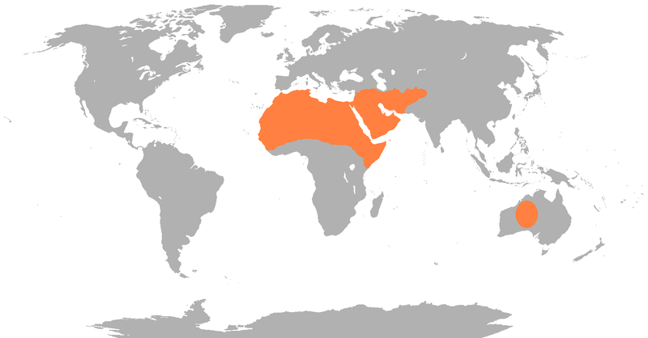
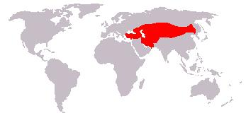
Spoj správně.
DRABAŘ
DROMADÁR

Slide 11
Spoj správně.
DRABAŘ
DROMADÁR
Vyskytuje se ve volné přírodě.
Žije jen ve zdomácnělé formě.

Slide 12
Hrb velblouda slouží jako:
zásobárna vody
zásobárna tuku

Slide 13
Voda se ukládá v:
výstelce žaludku
střevech
ledvinách

Slide 14
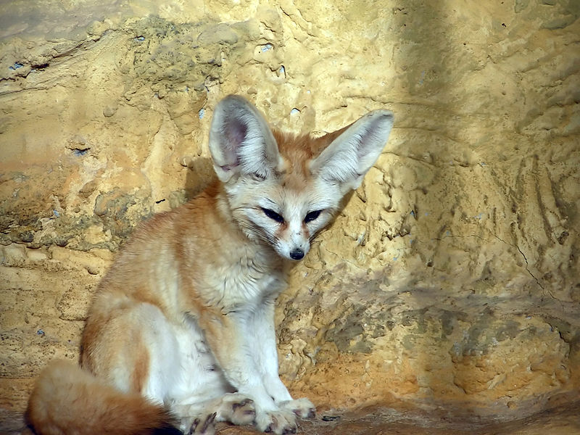
Fenek je nejmenší liška na světě.
ANO
NE

Slide 15
Přebytečné teplo pomáhá odvádět fenkům:
velké ušní boltce
srst

Slide 16
Lze chovat fenky jako „domácí mazlíčky“?
NE
ANO

Slide 17
Zdroje
Desert - Inner Mongolia edit. In: Wikipedia: the free encyclopedia [online]. San Francisco (CA): Wikimedia Foundation, 2001- [cit. 2013-09-21]. Dostupné z: http://upload.wikimedia.org/wikipedia/commons/thumb/0/09/Desert_-_Inner_Mongolia_edit.jpg/800px-Desert_-_Inner_Mongolia_edit.jpg
Bactrain Camel. In: Wikipedia: the free encyclopedia [online]. San Francisco (CA): Wikimedia Foundation, 2001- [cit. 2013-09-21]. Dostupné z: http://upload.wikimedia.org/wikipedia/commons/2/2b/Bactrain_Camel.jpg
Camel Profile, near Silverton. In: Wikipedia: the free encyclopedia [online]. San Francisco (CA): Wikimedia Foundation, 2001- [cit. 2013-09-21]. Dostupné z: http://upload.wikimedia.org/wikipedia/commons/thumb/4/43/07._Camel_Profile%2C_near_Silverton%2C_NSW%2C_07.07.2007.jpg/487px-07._Camel_Profile%2C_near_Silverton%2C_NSW%2C_07.07.2007.jpg
Leefgebied kameel. In: Wikipedia: the free encyclopedia [online]. San Francisco (CA): Wikimedia Foundation, 2001- [cit. 2013-09-22]. Dostupné z: http://upload.wikimedia.org/wikipedia/commons/4/41/Leefgebied_kameel.JPG
Dromedary Range. In: Wikipedia: the free encyclopedia [online]. San Francisco (CA): Wikimedia Foundation, 2001- [cit. 2013-09-22]. Dostupné z: http://upload.wikimedia.org/wikipedia/commons/thumb/4/47/Dromedary_Range.png/800px-Dromedary_Range.png
TA ZOO orna Pict0224edit2. In: Wikipedia: the free encyclopedia [online]. San Francisco (CA): Wikimedia Foundation, 2001- [cit. 2013-09-22]. Dostupné z: http://upload.wikimedia.org/wikipedia/commons/thumb/e/ea/TA_ZOO_orna_Pict0224edit2.jpg/800px-TA_ZOO_orna_Pict0224edit2.jpg

